Slide 1
IT-Cube-Olimpiads
Авторы: Тахунов арсен, Корбесов Тимур.

Slide 2
Проблемы
Неудобное хранение учащихся.
Нет возможности просматривать текущие мероприятия.
Нет возможности просматривать результаты завершенных мероприятий.
Нет возможности формировать отчеты по участию в мероприятиях.

Slide 3
Решение проблем
Добавление данных о учащихся в таблицу базы данных, отображение данных о каждом учащемся.
Возможность просматривать текущие мероприятия, а также добавлять новые мероприятия.
Возможность просматривать результаты завершенных мероприятий.
Возможность формировать подробные отчеты по участию в мероприятиях учащихся и учителей it-cube.

Slide 4
Применённые технологии
flask
flask-wtf.
flask-login.
Sqlite3
SQLAlchemy
Werkzeug

Slide 5
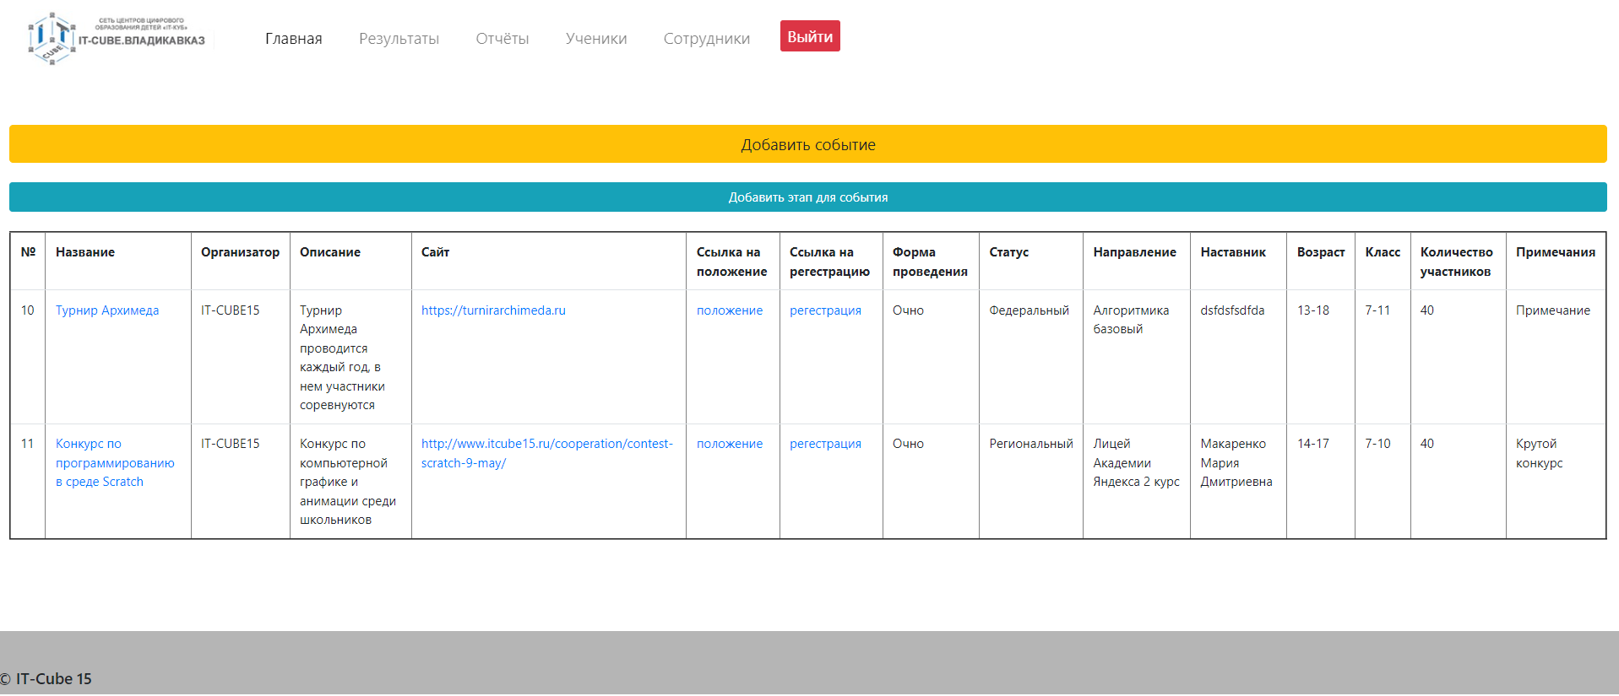

Slide 6
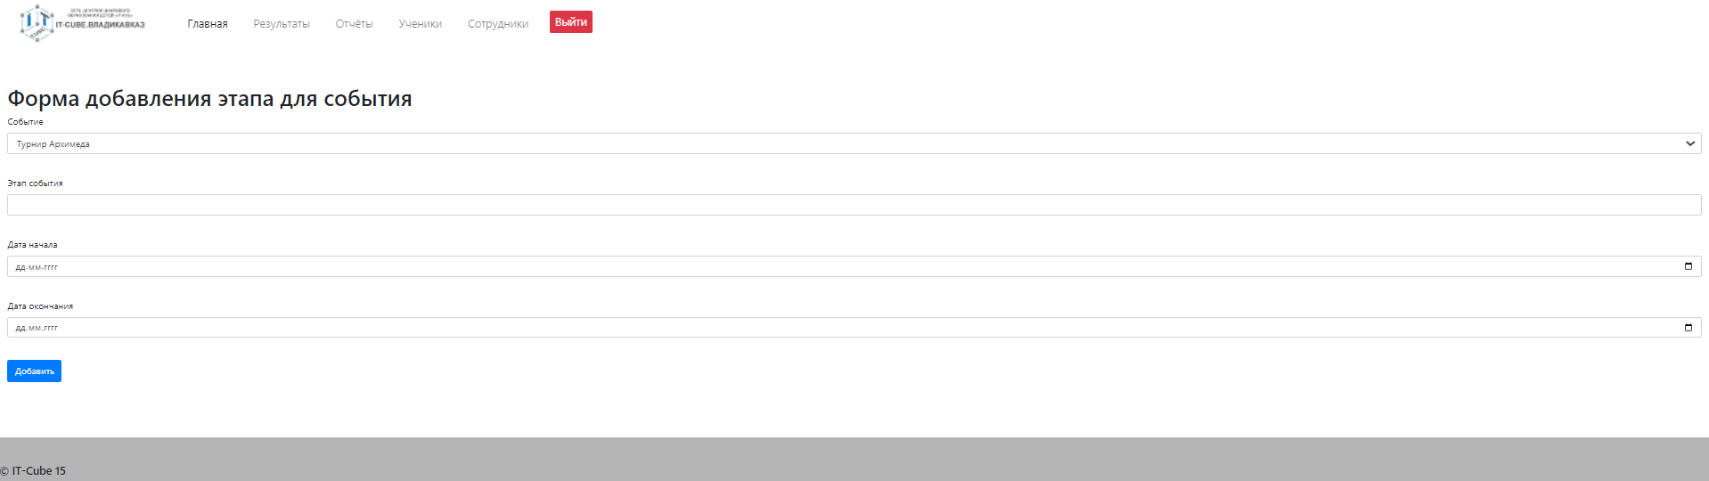
Одна из форм

